Slide 1
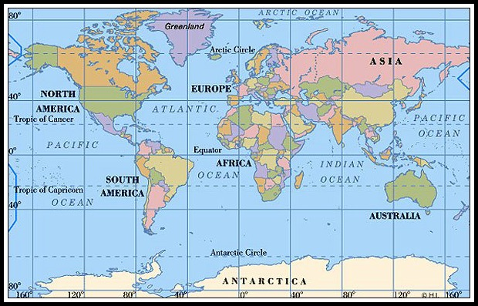
40°N Latitude, 0° Longitude

Slide 2
80°N Latitude, 40°W Longitude

Slide 3
0° Latitude, 80°W Longitude

Slide 4
0° Latitude, 40°E Longitude

Slide 5
40°N Latitude, 120°E Longitude

